Slide 1
Světová populace

Slide 2
Světová populace
Znamená v demografii souhrn všech lidí, kteří k určitému datu žili, žijí nebo budou žít na planetě Zemi.
Údaje: vždy přibližné
pro minulost chybí přesné údaje
budoucnost je předmětem odhadu a výpočtu
Podle amerického úřadu pro sčítání lidu žije k 1. 11. 2011 7,079 miliard lidí

Slide 3
Růst světové populace se začal zrychlovat od 17. století
Vrcholu dosáhl v roce 1963 2,2%
do roku 2009 opět poklesl na 1,1%
Současné předpovědi počítají se stálým růstem i do budoucna, i když se jeho rychlost bude snižovat.
Různé modely počítají s tím, že by světová populace mohla dosáhnout 7,5 až 10,5 miliardy v roce 2050.
Pak by podle většiny odhadů měla začít klesat.

Slide 4
Nejlidnatějším kontinentem je Asie (60% světové populace)
dva nejlidnatější státy Asie
Čína a Indie - tvoří 37%
asi 15% světové populace žije v Africe
11% v Evropě
9% v Latinské Americe
5% v Severní Americe
0,5% v Austrálii a Oceánii
7,2 % Evropská unie (502 mil. obyvatel rok 2011)

Slide 5
Pořadí | stát | Populace (v mil.) | v % | Rok
1 | Čínská lidová republika | 1 347,1 | 19,3% | 2011
2 | Indie | 1 203,7 | 17% | 2011
3 | Spojené státy americké | 312,5 | 4,48% | 2011
4 | Indonésie | 238,4 | 3,36% | 2010
5 | Brazílie | 195,5 | 2,8% | 2011
6 | Pákistán | 177,7 | 2,55% | 2011
7 | Bangladéš | 158,6 | 2,27% | 2011
8 | Nigérie | 155,2 | 2,23% | 2011
9 | Rusko | 141,9 | 2,04 | 2010
10 | Japonsko | 127,4 | 1,83 | 2010

Slide 6
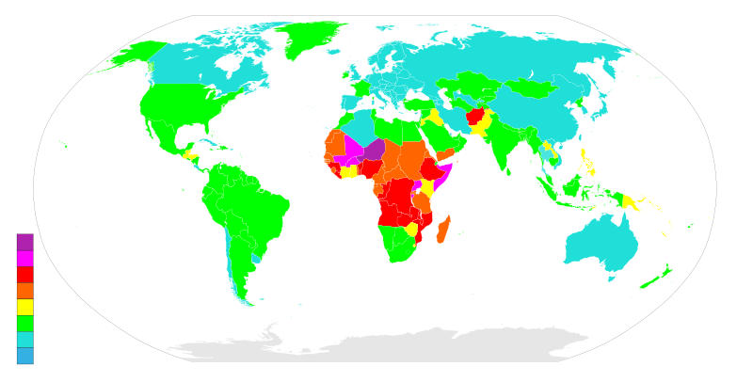
Porodnost
na vývoji populace se podílí
porodnost (natalita)
úmrtnost (mortalita)
Modely vývoje populace však obvykle počítají se střední očekávanou délkou života při narození.
Ve vyspělých zemích klesá porodnost a vysoká životní úroveň podmiňuje nízkou úmrtnost a obyvatelstvo stárne. Tento proces se nazývá demografické stárnutí.
Věkové složení obyvatelstva:
Skupina předproduktivního věku: do 15 let
Skupina produktivního věku: od 15 do 65 let
Skupina poproduktivního věku: nad 65 let

Slide 7
Dělení podle rázu hospodářské činnosti do čtyř oborů
primární a sekundární sektor společně vytvářejí výrobní sféru
terciární a kvartérní sektor tvoří nevýrobní
Zaměstnanost v prvních dvou sektorech se v celosvětovém měřítku trvale snižuje.
Ve vyspělých zemích je nejvyšší zaměstnanost v terciárním sektoru (přes 60 % a minimální zaměstnanost v primárním sektoru 5 %)

Slide 8
Složení obyvatelstva podle pohlaví
Přirozené biologické zákony způsobují, že počet mužů a žen je na světě přibližně stejný.
Chlapců se rodí více než dívek, ale mužská úmrtnost je vyšší, proto dochází ve vyšších věkových skupinách k vyrovnání počtu mezi oběma pohlavími.
Rozdíly v počtu mužů a žen jsou však i mezi jednotlivými světadíly.
Na příklad v Evropě je mírná převaha žen.
Převaha mužů je především v zemích, kde je horší sociální postavení žen, např. v severní Africe a v Asii (hlavně v muslimských zemích).

Slide 9
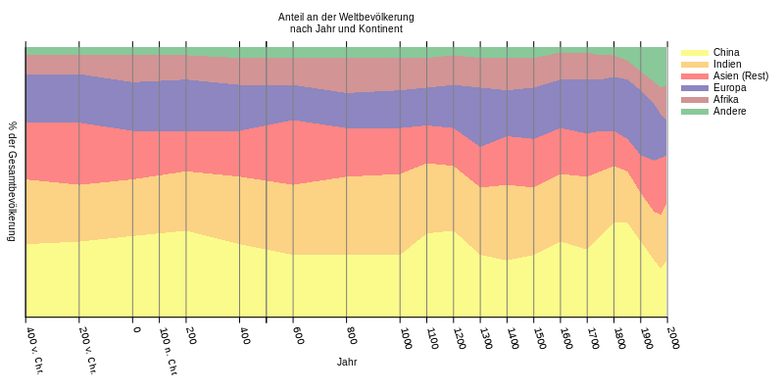

Slide 10
Počet lidí na Zemi
70 tisíc let př. n. l. 15 tisíc lidí
10 tisíc let př. n. l. dosáhl 1 milionu lidí
6 tisíc let př. n. l. 10 milionů lidí
4000 př. n. l. 20 milionů lidí
1000 př. n. l. 50 milionů lidí
500 př. n. l. 100 milionů lidí
1 n. l. 200 milionů lidí
1000 310 milionů lidí
v polovině 14. století došlo k mírnému poklesu kvůli morovým epidemiím v Evropě
v polovině 17. století kvůli válkám a epidemiím
k roku 1750 (začínají spolehlivější data) 790 milionů lidí.

Slide 11
Vývoj populace podle oblastí
světová populace v historické době (za posledních asi 2500 let) vzrostla více než stokrát
Od 19. století výrazně vzrostl podíl obou Amerik a od počátku 20. století se snížil podíl Evropy
Oblast | 1500 | 1600 | 1700 | 1750 | 1800 | 1850 | 1900 | 1950 | 1999 | 2008 | 2050 | 2150
Svět | 458 | 580 | 682 | 791 | 978 | 1,262 | 1,650 | 2,521 | 5,978 | 6,707 | 8,909 | 9,746
Afrika | 86 | 114 | 106 | 106 | 107 | 111 | 133 | 221 | 767 | 973 | 1,766 | 2,308
Asie | 243 | 339 | 436 | 502 | 635 | 809 | 947 | 1,402 | 3,634 | 4,054 | 5,268 | 5,561
Evropa | 84 | 111 | 125 | 163 | 203 | 276 | 408 | 547 | 729 | 732 | 628 | 517
Latinská Amerika s Karibikem | 39 | 10 | 10 | 16 | 24 | 38 | 74 | 167 | 511 | 577 | 809 | 912
Severní Amerika | 3 | 3 | 2 | 2 | 7 | 26 | 82 | 172 | 307 | 337 | 392 | 398
Oceánie | 3 | 3 | 3 | 2 | 2 | 2 | 6 | 13 | 30 | 34 | 46 | 51

Slide 12
Urbanizace
Významným jevem ve vývoji světové populace v posledních dvou stoletích je urbanizace, růst populace, která žije v sídlech s více než 5 000 obyvateli.
roku 1800 žila ve městech 3% světové populace
roku 2010 to bylo 50.5%
Městská populace tak od roku 2010 tvoří více než polovinu celé populace.

Slide 13
Teprve v roce 1800 byla na světě miliarda lidí. Teď každá miliarda přibude asi za 13 let.
Ženy mívají v průměru polovinu dětí co před 50 lety. V Bosně vychází na matku 1,1 dítěte, v Nigérii je to 6,9 dítěte. Tedy bylo v rodinách 6 dětí, dnes 2,5 dítěte.
Přes 10 % žen se stane matkou v 15–19 letech. Přibližně stejně je to i v kategorii 35–39.
V roce 1950 prý do pěti let zemřelo každé páté dítě. Dnes přežije 93 % dětí.
Každý den zemře při porodu 1000 žen.
Osmdesát procent teenagerů žije v rozvojových zemích. Každá sedmá dívka se zde vdává dříve než v 15 letech.
Každý rok se počet lidí ve věku 60+ zvýší o 2,6 % – dvakrát rychleji, než roste celá populace. V roce 2050 bude každý čtvrtý člověk senior.
Aktuální naděje na dožití (celosvětově): 67 let u mužů, 71 let u žen.
V roce 2025 bude mít Indie více obyvatel než Čína, tam pak bude populace klesat.
V roce 2085 bude na světě už 10 miliard lidí.
Lékaři z Londýnské školy hygieny a tropické medicíny „zvážili“ lidstvo a zjistili, že jeho celková hmotnost dosahuje 287 miliónů tun, přičemž 15 miliónů tun připadá na lidi s nadváhou a 3,5 mil. t na lidi s obezitou. Nejtěžší jsou Američané a nejlehčí Asiaté.

Slide 14
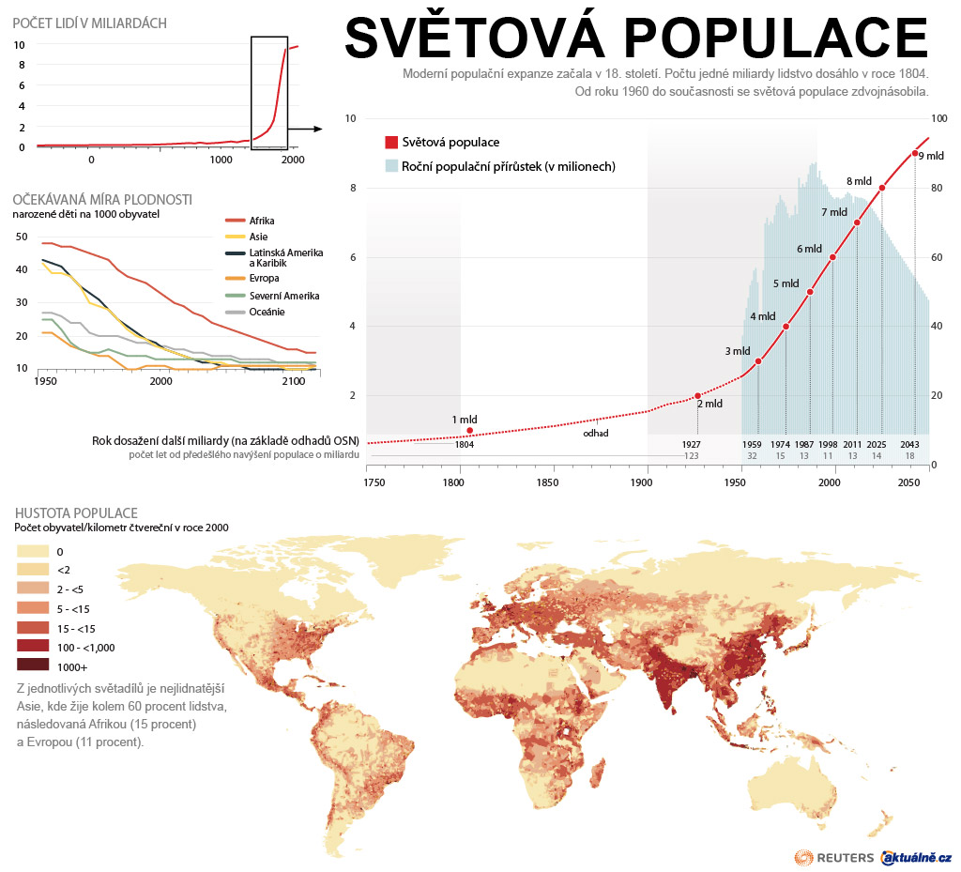

Slide 15
Světová statistika v reálném čase
http://www.worldometers.info/cz/

